Slide 1
The impact of physical exercise treatment on mental health
EDA Project
by Oren Ben-Ami, Gilad Danin, Yadin Sapir
July 4th, 2023
Notes:
הפרויקט שלנו עוסק בהשפעת פעילות גופנית על הבריאות הנפשית.

Slide 2
Scope
Introduction
Analysis
Conclusions and dilemmas

Slide 3
Introduction

Slide 4
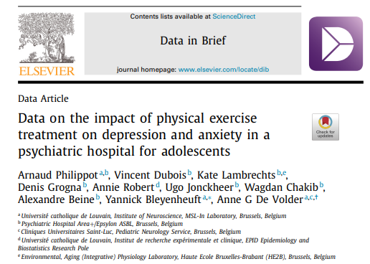
Background and Data Origin
This study by Philippot et. al 2022 tested the effect of physical exercise as intervene treatment on clinical symptoms of depression, anxiety, and physical condition among adolescent patients who have been admitted to a psychiatric hospital.
The data gathered through a randomized controlled trial (RCT) design represents the most effective methodology for drawing meaningful inferences.
Notes:
אנו מתבססים על נתונים שנאספו במסגרת ניסוי קליני מבוקר, שנערך בבית חולים פסיכיאטרי בבלגיה.
קיבלנו את הנתונים הגולמיים מהחוקרים, שפרסמו את הממצאים שלהם במאמר שיצא בשנת 2022.

Slide 5
Data overview
40 adolescents were randomly assigned to either a physical exercise or a control program done 3-4 times per week over 6 weeks
The data contains:
Physiological data: weight, BMI, maximal oxygen uptake (VO2Max)
Scores of various mental health tests before and after the activity
These questionnaires and tests were filled at baseline and after intervention
Notes:
השתתפו בניסוי 40 בני נוער, משני המינים, בגילאים 12-19, שאושפזו בשל הפרעות של חרדה ודיכאון.
המשתתפים חולקו לקבוצת ניסוי, שאצלנו נקראת קבוצת אימון Exercise, ולקבוצת בקרה Control
הנתונים שנאספו בתחילת הניסוי ובסופו, כוללים שני סוגי מדדים:
פיסיולוגיים
פסיכולוגיים

Slide 6
Variables Overview:
Mental examinations:
The primary outcome was the Hospital Anxiety Depression Scale for evaluation of depression (HADS-D) and anxiety (HADS-A) symptoms.
SDS: Secondary outcomes were psychological self-assessments (The Zung Self-Assessment Depression Scale
BDI-13: Beck’s abbreviated Depression Inventory
CDI: The Child Depression Inventory
STAI: The State-Trait Anxiety Inventory
HAM-D: Depression Diagnostic interview score
Physical examinations:
VO2 max: physical effort Test (Indication to cardiorespiratory fitness - the higher the better)
BMI (Body Mass Index - the lower the better)
Weight (The lower the better)
Notes:
שלושת המדדים הפיזיולוגיים נועדו לבחון אם אכן חל שינוי בכושר הגופני של הנסיינים, לעומת קבוצת הבקרה.
המדד המרכזי הוא ה VO2max, בעברית, צריכת חמצן מירבית או צח"מ. זהו מדד מוכח לכושר גופני, מכיוון ששרירים צורכים חמצן לשם הפקת אנרגיה, ושרירים שעובדים יותר קשה צורכים יותר חמצן.
ניתן לבצע את הבדיקה בצורה ישירה - במעבדה, או בצורה עקיפה, כמו במקרה הזה, שבו הנתונים הופקו באמצעות מדידת דופק בזמן רכיבה על אופניים.
במאמר מוסגר, שני המדדים האחרים אינם נחשבים לאמינים בהקשר של שיפור הכושר הגופני.
שישה מדדים פסיכולוגיים נועדו לבחון אם חל שינוי במצב הנפשי של הנסיינים. גם כאן יש מדד מרכזי אחד, שהוא ה HADS ראשי תיבות של hospital anxiety and depression scale.
זהו שאלון קצר, קל למילוי, שמחזיר ערכים נפרדים עבור רמת החרדה ורמת הדיכאון. מה שאצלנו מיוצג כ HADS-A ו - HADS-D. יתר המדדים נועדו לתקף את הממצאים של המדד הראשי, והם נחשבים אמינים.

Slide 7
Our Goals
Use python tools to:
Explore the dataset
Present data effectively using visualization tools
Run suitable statistical significance tests to validate observed differences
Examine possible impact of physical exercise on participants’ anxiety & depression scores

Slide 8
Analysis

Slide 9
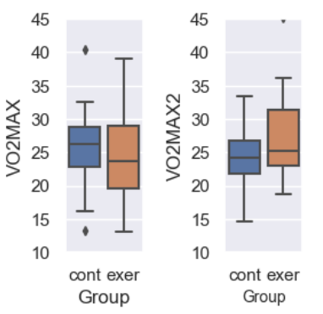
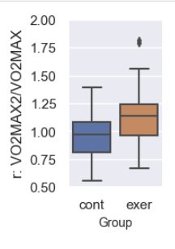
Two analytic approaches tested:
Absolute values:
Relative Assay Score per patient:
[Score After/Score before]
Before activity:
After
activity:
Control
Exercise

Slide 10
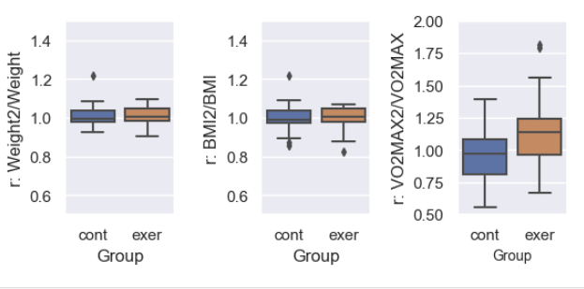
Treatment Impact on Physiological features
Wilcoxon:
p=0.9563
p=0.9273
p=0.0073

Slide 11
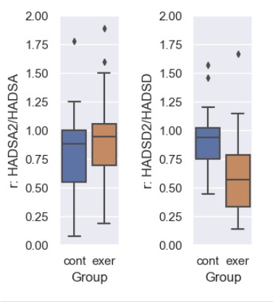
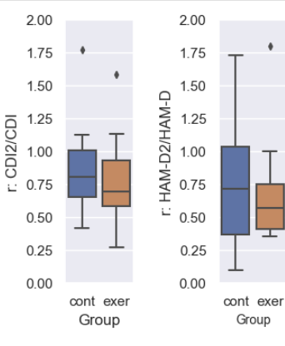
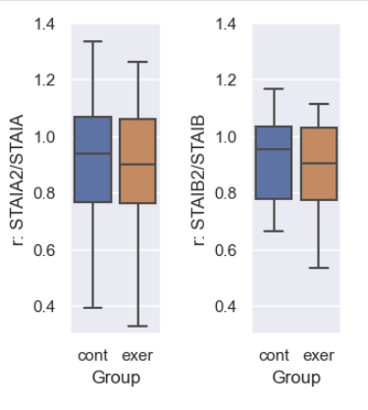
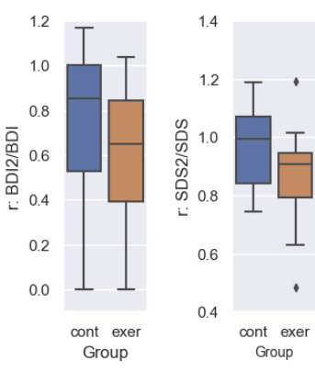
Treatment Impact on mental features
Anxiety
Depression
Wilcoxon:
p=0.2598
p=0.0153
Depression
Anxiety
Depression

Slide 12
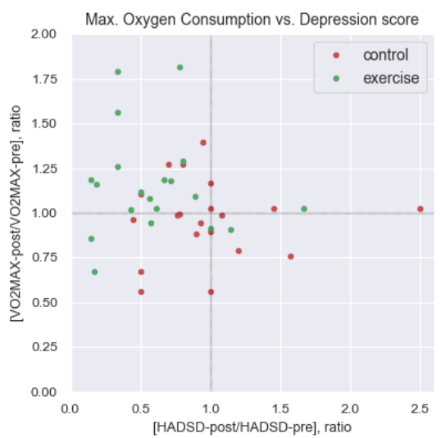
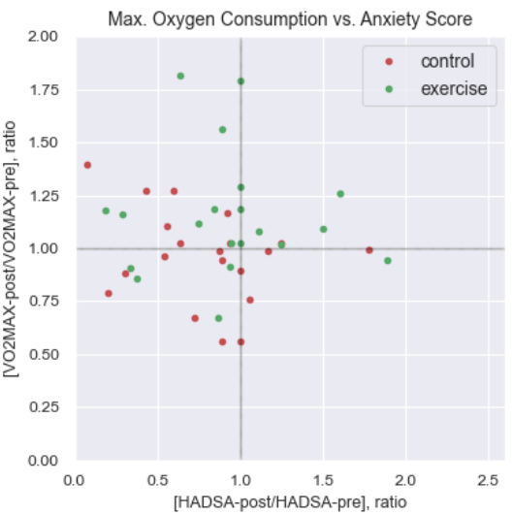
Patient-level association between exercise-induced improvements in VO2MAX and Depression Scores
Exercise: p(upper-left) = 14/20 = 0.7
Exercise: p(upper-left) = 7/20 = 0.35
Control: p(upper-left) = 4/20 = 0.2
Control: p(upper-left) = 7/20 = 0.35

Slide 13
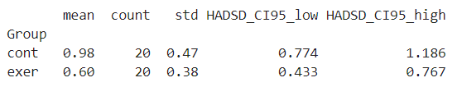
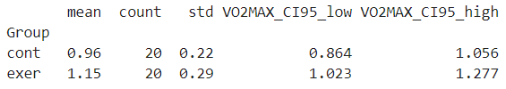
Mean Confidence interval (CI) of Exercise-affected
Depression and Maximal Oxygen-Consumption features
No overlap between control- & exercise-groups Mean CI Depression score
Mild overlap between control- & exercise-groups Mean CI VO2MAX score

Slide 14
Conclusions

Slide 15
Conclusions
Based on this randomized clinical trial and its limitations:
Exercise activity improves oxygen consumption as well as depression test score
Surprisingly, exercise activity does NOT seem to affect any of the other 7 mental scores
Weight and BMI are insensitive indicators of exercise
Dilemmas we ran into
Usage of Relative vs. Absolute assay scores:
Relative:
Pros: does NOT require expert knowledge of the subject, clear & bias-free analysis, inter-patient variability is eliminated
Cons: possible loss of valuable information due to feature engineering

